Slide 1
МЕТОДЫ И ПРИЁМЫ ФОРМИРОВАНИЯ НАВЫКОВ ЧТЕНИЯ У ДЕТЕЙ С УО (ИНТЕЛЛЕКТУАЛЬНЫМИ НАРУШЕНИЯМИ)
Составил: Бросова И.В., учитель русского языка и литературы

Slide 2
Необходимость чтения
Процесс овладения чтением является мощным стимулом психического развития ребенка. Обучение чтению умственно отсталых детей дает возможность сформировать у них более высокий уровень мыслительных процессов, позволяет развивать навыки речевого общения и коммуникации, что позитивно отражается и, собственно, на процессе социальной интеграции детей

Slide 3
В зависимости от механизма чтения выделяют три этапа становления этого процесса:
1-й этап – этап аналитического чтения, при котором единицей чтения является буква-слог и понимание отстаёт от произношения.
2-й этап – этап становления синтетических приёмов чтения, при котором единицей чтения является слово, а понимание приближается к произношению.
3-й этап – этап автоматизированного чтения, при котором единицей чтения является словосочетание, предложение или абзац, а понимание опережает произношение.

Slide 4
Особенности, трудности
Практика показывает, что ученики 6в класса испытывают трудности при чтении и понимании художественных произведений. Большинство из них находится на этапе становления синтетических приёмов чтения.
Этап автоматизированного чтения оказывается для умственно отсталых обучающихся практически недостижимым

Slide 5
Организация работы
Весьма уместным и эффективным на уроке чтения в 6в является использование элементов урока-диалога. Организуя такую работу на уроке чтения, учитель может предстать перед детьми в образе учителя-собеседника, использовать фразы: «Герой поступил так. Вы считаете это правильным?» или «Я считаю, что осень – замечательная пора. Согласитесь или не согласитесь со мной».

Slide 6
Формы работы
На уроке чтения в связи с весьма разнородным составом класса учащихся используются в комбинации различные формы работы: фронтальная, групповая, парная и индивидуальная. Например: «Подготовьте чтение по ролям», «Эстафета», «Цепочка» - фронтальная, в парах, группах; индивидуальная - «Подготовь иллюстрацию-раскраску», «Впиши нужное слово»:

Slide 7
Индивидуальная. ТМНР. «Впиши нужное слово»
Б. Влад. Чтение, 6в. Впиши нужное слово, с. 53
Город чудный, _______________________ древний,
Ты ______________________________ в свои концы
И посады, и ________________________________,
И палаты, и ____________________________________!

Slide 8
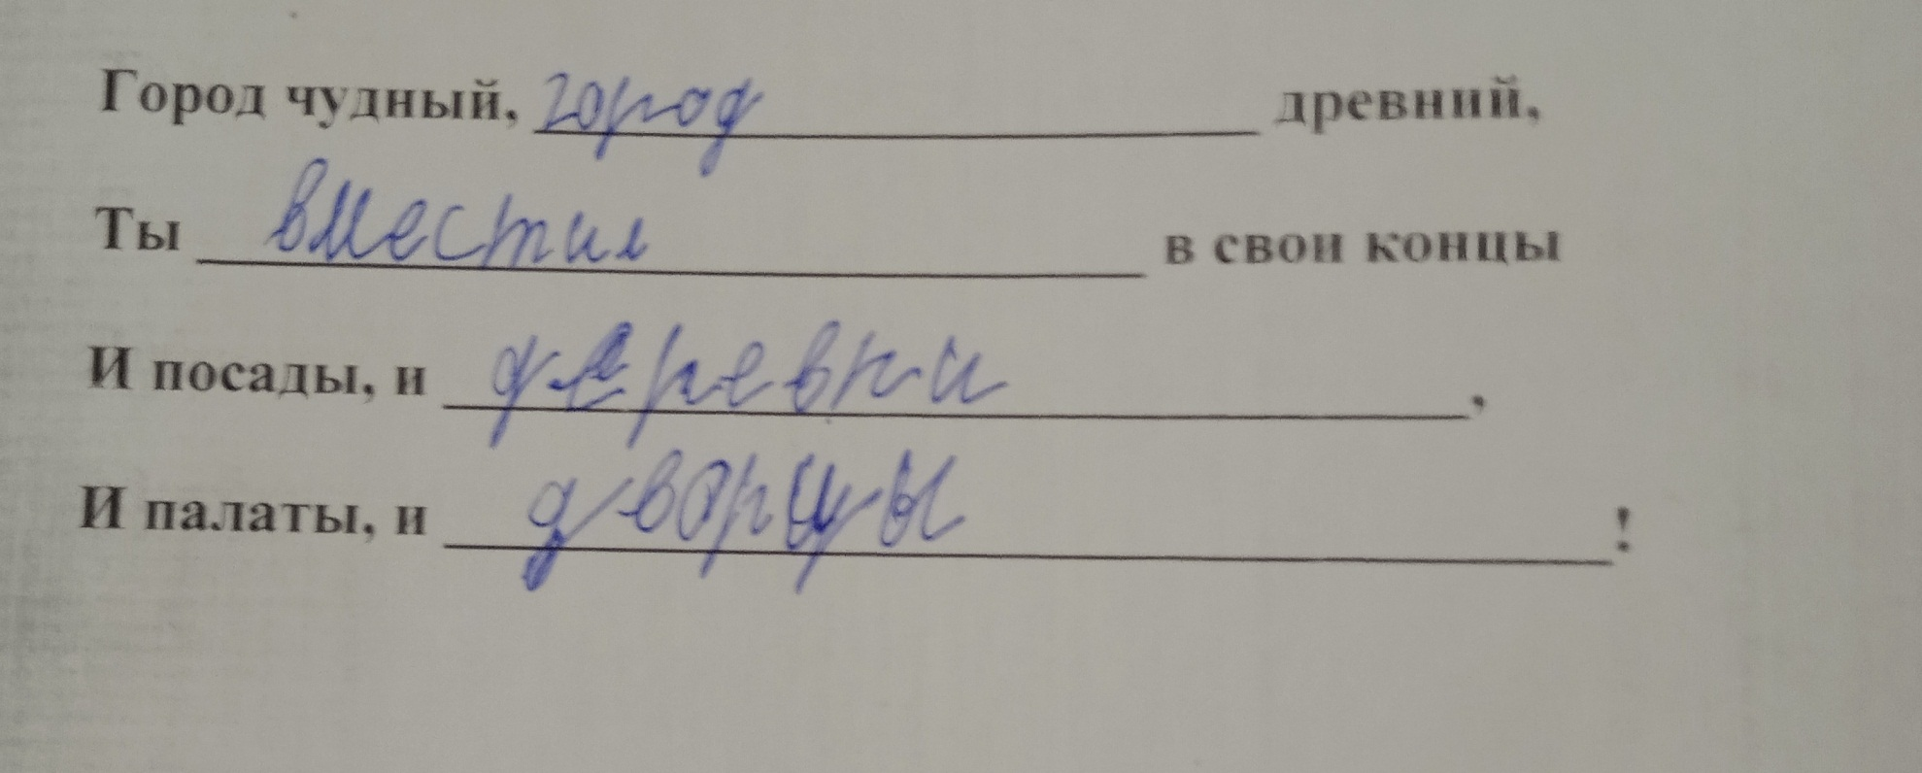
Москва. Ф. Глинка

Slide 9
Индивидуальная. СИПР. «Узнай букву»
Задание. Покажи букву А. Где она стоит в начале, где в конце слова?
МАК
ЛУНА АИСТ

Slide 10
Коллективная. Проведение речевой зарядки
Для речевой зарядки используются слова и слоговые структуры из читаемого на уроке текста
БА-Ю-КА-ЕТ
СОС-НЯ-КА
ПРИ-НА-КРЫ-ЛАСЬ
БАХ-РО-МОЙ

Slide 11
Методы и приёмы синтетического чтения
Объяснительное чтение
Школьники читают вслух, про себя, с учителем (образец чтения учителя продолжает играть важную роль в отработке правильного чтения), осваивают полный и выборочный пересказы прочитанного текста, делят произведение на части и озаглавливают их

Slide 12
Методы и приёмы синтетического чтения
чтение «по цепочке»;
чтение абзацами;
чтение с «эстафетой»;
нахождение в тексте ответа на вопрос;
чтение отрывка, описывающего иллюстрацию;
выборочное чтение;
чтение с заданием;
чтение по ролям

Slide 13
Приёмы контроля
обучающихся, которые находятся на этапе становления синтетического чтения:
Выразительное чтение, в т. ч. наизусть
Устный пересказ – сжатый, подробный
Устные (полные) ответы на вопросы
Словарная работа
Сочинения описательного, социально-нравственного характера

Slide 14
Объяснение значения новых слов и выражений
Чтение. 6в. Проверь себя. Словарная работа. 25.10. Вставь нужное слово
Былина – старинная _______________________о подвигах героев
Благословение - _____________________________родителей своим детям
Ратный подвиг - ___________________________________подвиг
Радельник-___________________________________
Посад - _______________________________
Срединный - ________________________________________

Slide 15
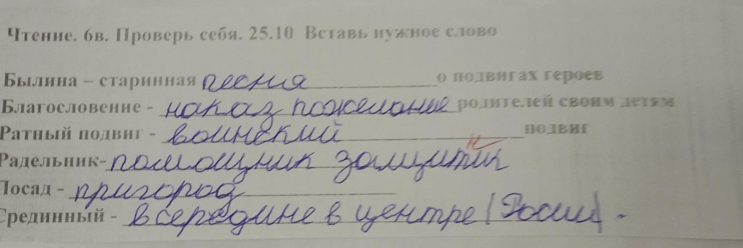
Раздел. Они прославили Россию

Slide 16
Как итог работы.
Сочинение описательного характера
Чтение. 6в. Проверь себя. Обобщение по теме «Осень». 27.10.
Вставь нужное слово
_____________________________осень
На улице___________________________________
Птицы________________________________________
С деревьев_________________________________________
Трава стала_____________________________________________
Звери готовятся_________________________________________

Slide 17
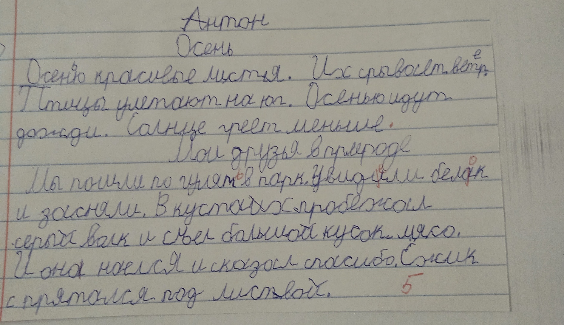
Обобщение произве­де­ний осенней тема­тики

Slide 18
Как итог работы.
Сочинение социально-нравственного характера
Раздел. Великая радость – работа
Дж. Родари. «Пуговкин домик»
Задание: подумайте, почему нужно учиться видеть красоту, если человек хочет исполнить свои желания и мечты.
Напишите о своих мечтах:
Я мечтаю

Slide 19
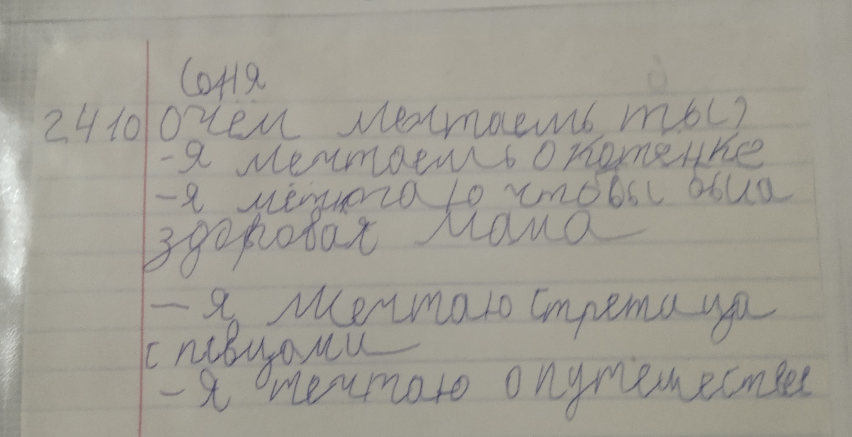
Сочинение социально-нравственного характера

Slide 20
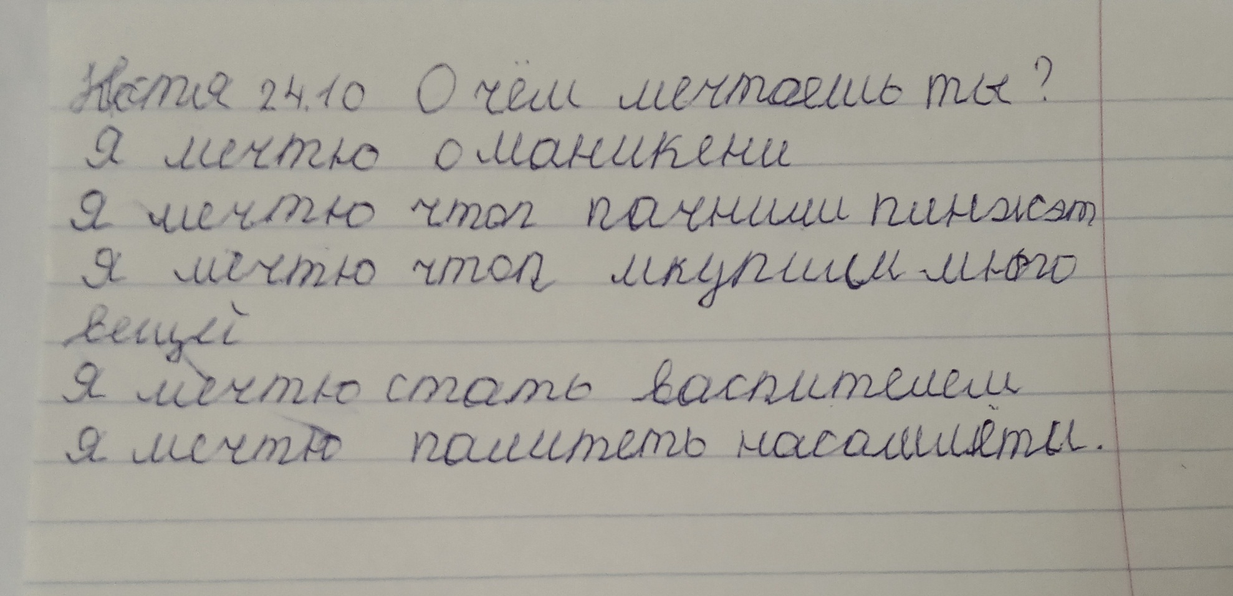
Сочинение социально-нравственного характера

Slide 21
Выводы
Основным методом обучения чтению в коррекционной школе, как и в массовой школе, является современный звуковой аналитико-синтетический метод, разработанный К.Д. Ушинским.
Полноценный навык чтения характеризуется следующими качествами:
правильностью, беглостью, выразительностью и осознанностью;
процесс формирования каждого качества у умственно отсталых учащихся достаточно своеобразен и индивидуален;
у детей со сложными нарушениями эти процессы формируются более длительно и протекают стерто.

Slide 22
Литература
М. И. Шишкова. Чтение. Методические рекомендации. 5–9 классы : учеб. пособие для общеобразоват. организаций, реализующих адапт. основные общеобразоват. программы / М. И. Шишкова. — М. : Просвещение, 2020. — 200 с.
«Методика преподавания русского языка для детей с нарушениями интеллекта», авторы А. К. Аксёнова, С. Ю. Ильина, М.: Просвещение, 2011

